Slide 1
КОМПЛЕКСНАЯ ЛУЧЕВАЯ ДИАГНОСТИКА ВРАСТАНИЯ ПЛАЦЕНТЫ У ЖЕНЩИН С РУБЦОМ НА МАТКЕ ПОСЛЕ КЕСАРЕВА СЕЧЕНИЯ
ФГБОУ ВО Кубанский государственный медицинский университет
Минздрава России
Кафедра лучевой диагностики
Выполнили работу студенты 6 курса лечебного факультета
Хуако М.А.
Конев С.С.
Научный руководитель: зав. кафедрой, д.м.н., профессор
Поморцев А.В.
Асс: Худорожкова Е.Д.

Slide 2
Актуальность
В 1937 году Irving and Hertig впервые дали определение аномальному прикреплению плаценты как «патологического прикрепления плаценты, полного или частичного, к подлежащей стенке матки»
Аномальная инвазия приводит к неспособности плаценты нормально отделяться от стенки матки при родах. Placenta accreta провоцирует массивное кровоизлияние, приводящее к высокой материнской заболеваемости и смертности.
Недавние популяционные исследования показали,что в половине двух третей случаев до родов не диагностирована placenta accreta .
Частота placenta accreta напрямую связана с увеличением кесарева сечения.
American Journal of Obstetrics and Gynecology (2017)
.

Slide 3
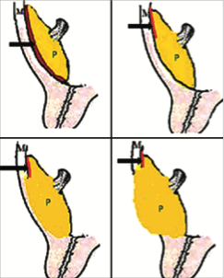
Актуальность
норма
placenta accreta
placenta increta
placenta percreta
A
B
C
D

Slide 4
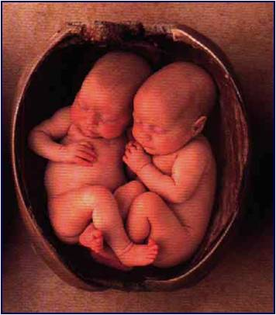
Цель работы
Определение значимых маркеров ультразвукового исследования и магнитно-резонансной томографии в диагностике глубины инвазии ворсин хориона в миометрий у женщин с рубцом на матке после операции кесарева сечения.

Slide 5
Материалы и методы исследования

Slide 6
Материалы и методы исследования
Критерии исключения:
экстрагенитальная патология
многоплодная беременность
резус-сенсибилизация
пороки развития плода
Оборудование:
ультразвуковые аппараты Voluson S8, Voluson E8
МРТ сканер GE Optima MR 450w (1,5Т) с использованием T1, T2 (FASE), T2 SSFP взвешенных изображений.
Методы:
алгоритм факторного анализа с расчетом информативности каждого критерия и определением прогноза врастания ворсин хориона

Slide 7
Эхографические признаки:
Х1 – расстояние от нижнего края плаценты до внутреннего зева
Х2 - наличие гипоэхогенной границы между миометрием и плацентарной тканью
Х3–наличие сосудистых лакун
Х4–характер кровотока в сосудистых лакунах
Х5–однородность миометрия в зоне рубца
Х6–толщина миометрия
Х7–особенности васкуляризации нижнего маточного сегмента.
Х8–четкость наружных контуров нижнего маточного сегмента
Х9- -оценка границы между маткой и мочевым пузырем.
Х10–оценка стенки мочевого пузыря.
Х11– -оценка васкуляризации задней стенки мочевого пузыря.
Х12 – оценка состояния тонуса матки
МРТ- признаки:
Х13 – оценка формы матки
Х14 - оценка контуров стенки матки
Х15 – оценка миометрия
Х16 – оценка границы между плацентарной тканью и миометрием
Х17–оценка жировой прослойки между маткой и мочевым пузырем
Х18 – оценка внутриплацентарных участков с низкой интенсивностью сигнала
Х19 - оценка равномерности толщины плаценты
Х20 – оценка структуры плаценты на Т2-взвешенных изображениях
Х21 – оценка формы и контуров мочевого пузыря
Х22 – оценка сосудов плаценты

Slide 8
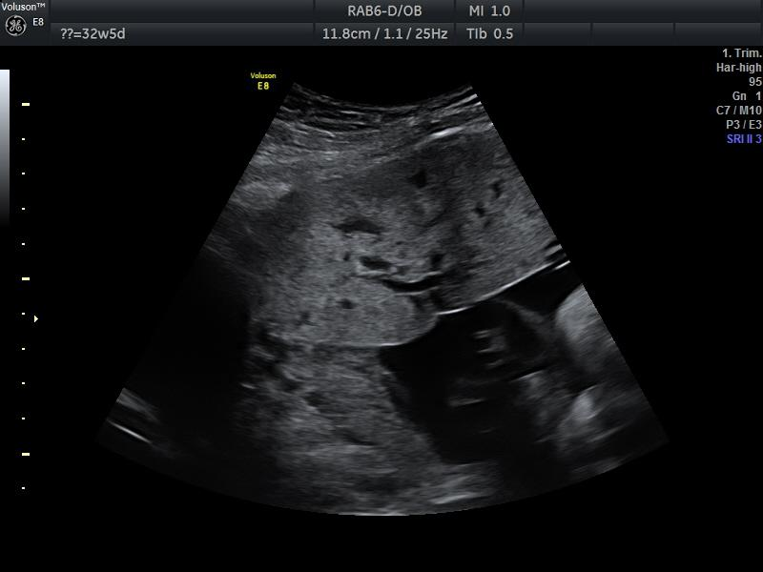
Эхограмма двухмерного изображения отсутствия гипоэхогенной зоны между миометрием и плацентой

Slide 9
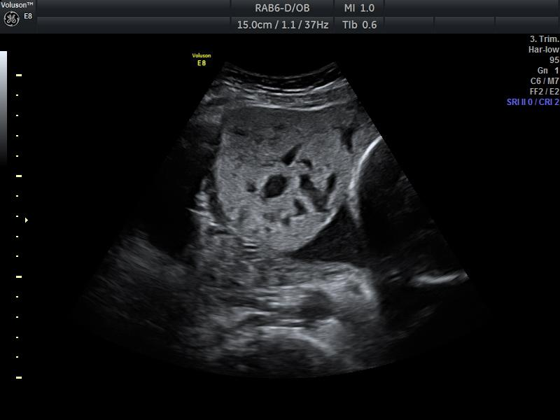
Эхограмма двухмерного изображения лакун в ткани плаценты

Slide 10
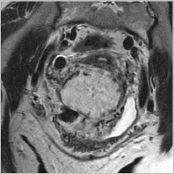
МР-томограмма: наличие крупных сосудистых
лакун в плацентарной ткани.

Slide 11
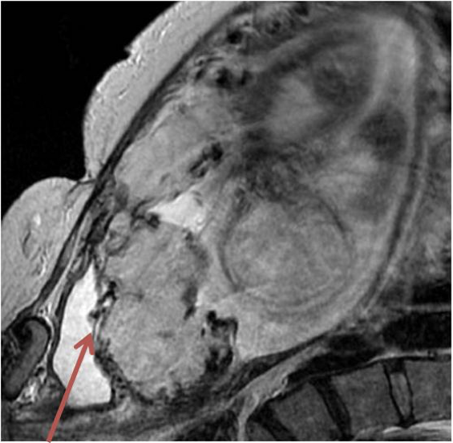
МР-томограмма: «выбухание» нижнего сегмента матки, заполненного плацентарной тканью.

Slide 12
Результаты их обсуждение
Используя метод математического моделирования по специально выделенным алгоритмам, были определены информационные «веса» различных признаков и разработан прогностический алгоритм (Si):
S=Х1×0,50+Х2×0,28+Х3×0,42+Х4×0,41+Х5×0,20+Х6×0,18+Х7×0,38+Х8×0,25+Х9×0,28+Х10×0,22+Х11×0,22+Х12×0,12+Х13×0,30+Х14×0,45+Х15×0,32+Х16×0,33+Х17×0,41+Х18×0,39+Х19×0,34+Х20×0,41+Х21×0,45+Х22×0,39

Slide 13
Результаты и их обсуждение
I группа (нормальное прикрепление плаценты)- 0 – 0,9 усл.ед.
II группа (placenta accreta) – 1 – 3 усл.ед.
III группа (placenta increta) –3,1 – 5,0 усл.ед.
IV группа (placenta percreta) – 5,1 – 7,0 усл.ед.
В III группе сочетание 2-х признаков встречалось в 65% случаев, 3-х признаков – у 25% беременных.

Slide 14
Результаты и их обсуждение
На основании проведенного факторного анализа рассчитана информативность ультразвуковых и МРТ критериев:
Наиболее информативным ультразвуковым параметром врастания плаценты является определение венозных лакун в структуре супрабазальной части плаценты -0,42 .
При МРТ исследовании наиболее информативным параметром является оценка стенки мочевого пузыря - 0,45.
К параметрам с низким информационным весом относятся тонус миометрия и толщина миометрия при УЗД- 0,12 и 0,18 .
Чувствительность и специфичность УЗИ составили 86,2 % и 99,8%, при МРТ исследовании 100% и 94,4% соотвественно.

Slide 15
Результаты и их обсуждение
Внутриплацентарные лакуны были впервые описаны Finberg и Williams в 1992году . По данным данных авторов, наличие сосудистых лакун в плацентарной ткани является наиболее информативным ультразвуковым признаком для выявления патологии прикрепления плаценты.
По данным Warshak CR, Eskander R, Hull AD , визуализация внутриплацентарных лакун обладает наибольшей чувствительностью в диагностике патологического прикрепления плаценты, что позволяет идентифицировать 78-93% случаев после 15 недели беременности, а специфичность данного признака достигает 78,6.
Twickleretal. сообщают о том, что одним из наиболее информативных критериев, наряду с внутриплацентарными сосудами, является истончение миометрия.

Slide 16
Результаты и их обсуждение
По мнению других авторов H. J. Finberg и соавт., D. Levine , наиболее диагностически значимым УЗ-критерием врастания плаценты, считали отсутствие или истончение (менее 1 мм) гипоэхогенной зоны между плацентой и миометрием, известной также как «свободное пространство»
По данным McGahan JP, Phillips HE, Reid MH , отсутствие гипоэхогенной линии в ретроплацентарной зоне само по себе не является прогностическим фактором для патологии прикрепления плаценты. Чувствительность и положительная прогностическая ценность этого признака были 6% и 7% соответственно. Мы также обнаружили, что отсутствие визуализации ретроплацентарной гипоэхогенной зоны часто наблюдается при нормальной беременности.

Slide 17
Результаты и их обсуждение
По данным Varghese, наиболее информативными признаками патологического прикрепления плаценты на МРТ являются:
гипоинтенсивные внутриплацентарные участки
гетерогенность сигнала от плацентарной ткани
патологически извитые плацентарные сосуды
Менее чувствительными признаками по данным того же автора оказались:
выбухание стенки матки
прерывистость миометрия
конусовидная деформация контура мочевого пузыря
.

Slide 18
Результаты и их обсуждение
Taipale P., Orden M.R., Berg Marja утверждают,что УЗИ и МРТ обладают сходными показателями качества диагностики, то есть чувствительность и специфичность двух методов достоверно не различаются .
Warshak et al. показали в ретроспективном исследовании диагностические возможности ультразвукового исследования. Чувствительность, специфичность составили 77%, 96%. Эти диагностические возможности соотносятся с полученными нами данными.
C.R. Warshak и соавт.: чувствительность МРТ (с гадолинием) составила 88 %, а специфичность – 100 % . Возможно, столь высокие показатели обусловлены применением МРТ с контрастированием.
В частности, по данным крупномасштабного исследования X. Meng и соавт., чувствительность УЗИ и МРТ составила 0,83 и 0,82, а специфичность 0,95 и 0,88.
По мнению W. Baughman и соавт., S. Dekan и соавт., D. Levine и соавт., при некоторых условиях МРТ обладает рядом преимуществ по сравнению с УЗИ. По их мнению МРТ является методом выбора при подозрении на врастание плаценты, расположенной по задней стенке, а также более информативно у пациенток на большом сроке беременности и с ожирением высокой степени.

Slide 19
Выводы
Таким образом, антенатальная диагностика врастания плаценты у пациенток с предлежанием плаценты и рубцом на матке после кесарева сечения может считаться вполне удовлетворительной.
При сравнении двух методов в нашем исследовании установлено, что МРТ превосходит ультразвуковой метод в чувствительности и в специфичности. Это возможно связано с ограничениями исследования, небольшой выборкой и недостаточного количества пациентов вo II и III группах.
На сегодняшний день ни УЗИ, ни МРТ у данной категории пациенток предпочтения отдать нельзя, так их диагностическая значимость вполне сопоставима.

Slide 20
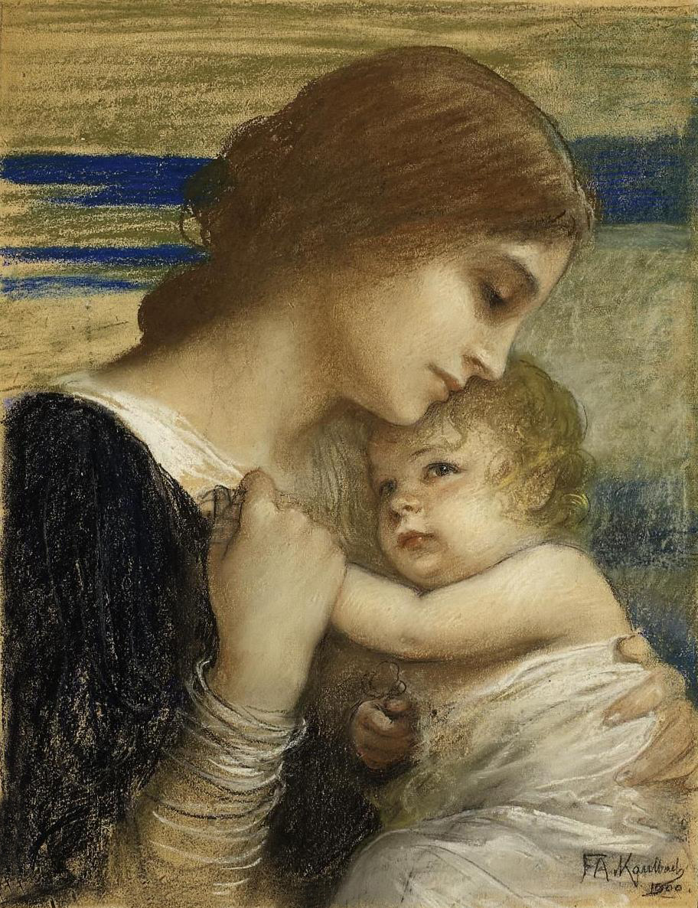
Спасибо за внимание!
Friedrich August von Kaulbach (1850–1920)

